Slide 1



DAM GRADO SUPERIOR
Programación multimedia y dispositivos móviles

Slide 2
Almacenamiento de datos mediante la clase SharedPreferences
La plataforma de Android nos da varias facilidades para el almacenamiento permanente de datos (es decir que los mismos no se borran cuando se apaga o cierra la aplicación)
Según el tipo de necesidades utilizaremos alguno de estos métodos:
Mediante la clase SharedPreferences.
Mediante archivos de Texto.
En una base de datos con acceso a SQL.
No será raro que una aplicación utilice más de uno de estos métodos para el almacenamiento de datos.
Cuando tenemos que almacenar una cantidad limitada de datos es adecuado utilizar la clase SharedPreferences. Por ejemplo configuraciones de la aplicación como pueden ser colores de pantalla, nivel actual en un juego, datos iniciales de controles de entrada etc.

Slide 3
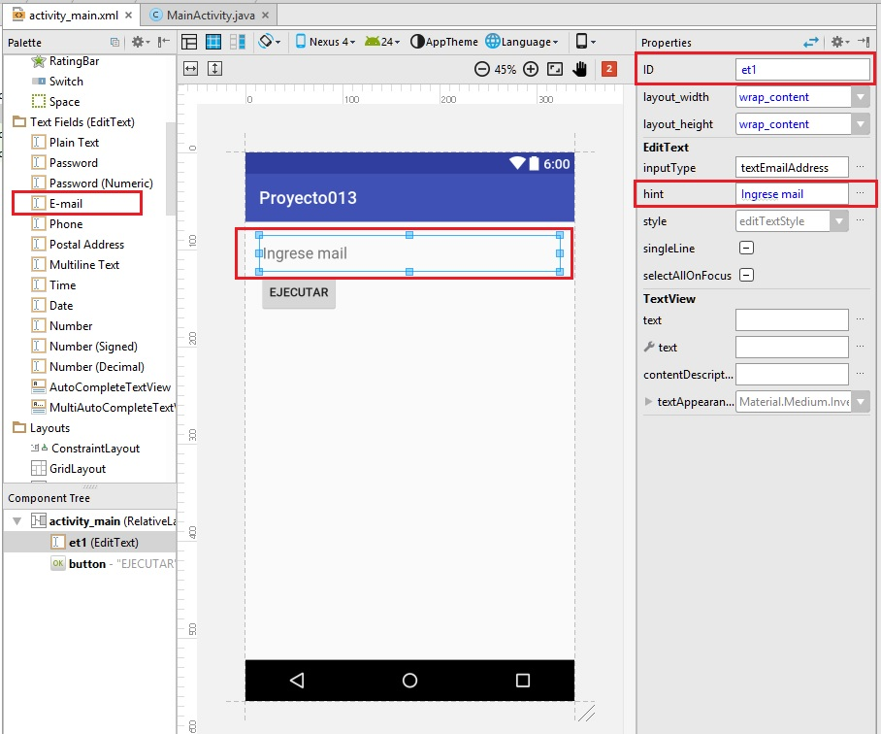
Problema 1:
Confeccionar un programa que solicite el ingrese del mail de una persona. Guardar el mail ingresado utilizando la clase SharedPreferences. Cada vez que se inicie la aplicación almacenar en el control EditText el último mail ingresado. Disponer un botón para almacenar el mail ingresado y finalizar el programa.
Crearemos un nuevo proyecto llamado proyecto013.
La interfaz visual a implementar es:
Disponemos un EditText (ID="et1", hint="Ingrese mail")
Disponemos un Button (onClick="ejecutar", text="EJECUTAR")

Slide 4
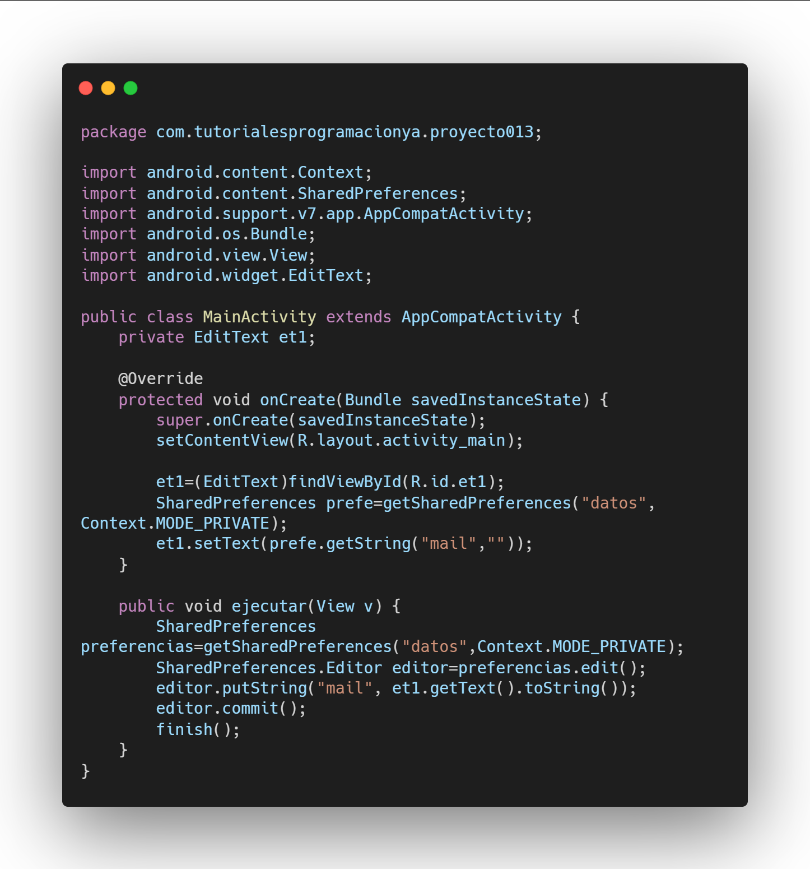
El código java es:

Slide 5
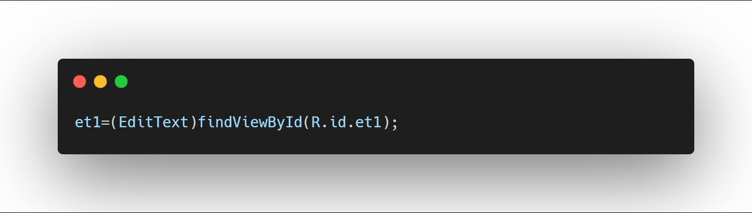
Obtenemos la referencia del EditText:

Slide 6
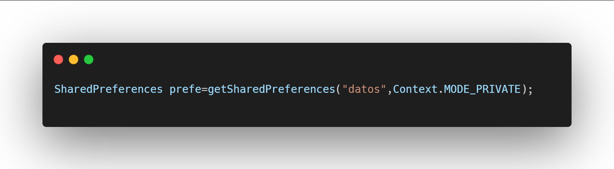
Obtenemos una referencia de un objeto de la clase SharedPreferences a través del método getSharedPreferences. El primer parámetro es el nombre del archivo de preferencias y el segundo la forma de creación del archivo (MODE_PRIVATE indica que solo esta aplicación puede consultar el archivo XML que se crea)

Slide 7
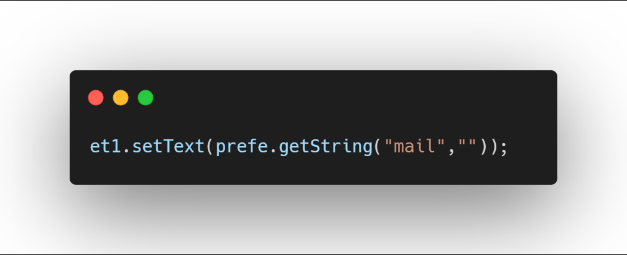
Para extraer los datos del archivo de preferencias debemos indicar el nombre a extraer y un valor de retorno si dicho nombre no existe en el archivo de preferencias (en nuestro ejemplo la primera vez que se ejecute nuestro programa como es lógico no existe el archivo de preferencias lo que hace que Android lo cree, si tratamos de extraer el valor de mail retornará el segundo parámetro es decir el String con una cadena vacía:

Slide 8
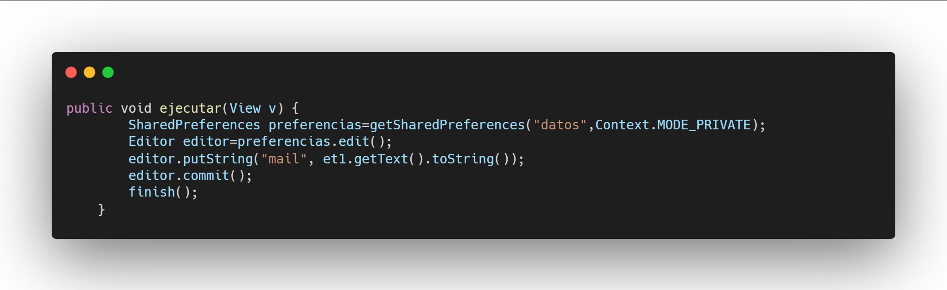
Cuando se presiona el botón "confirmar" lo que hacemos es grabar en el archivo de preferencias el contenido del EditText en una variable llamada "mail":
Debemos crear un objeto de la clase Editor y obtener la referencia del objeto de la clase SharedPreferences que acabamos de crear. Mediante el método putString almacenamos en mail el valor del String cargado en el EditText. Luego debemos llamar al método commit de la clase Editor para que el dato quede almacenado en forma permanente en el archivo de preferencias. Esto hace que cuando volvamos a arrancar la aplicación se recupere el último mail ingresado.
Recordemos que el método finish de la clase Activity finaliza la actividad actual (como tenemos una aplicación con una sola actividad finalizará completamente nuestro programa.

Slide 9
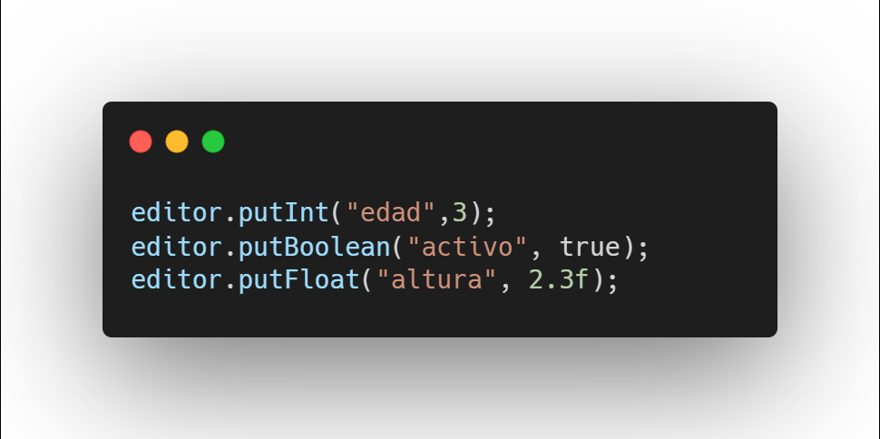
Cuando guardamos datos en el archivo de preferencias podemos almacenar distintos tipos de datos según el método que llamemos en el momento de grabar:

Slide 10
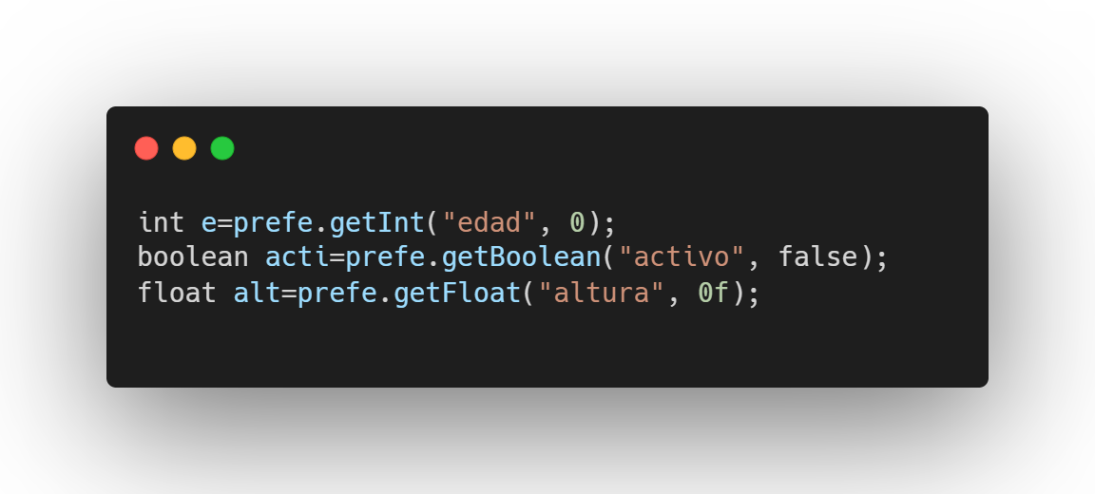
Cuando los recuperamos debemos indicar también que tipo de datos extraemos:

Slide 11
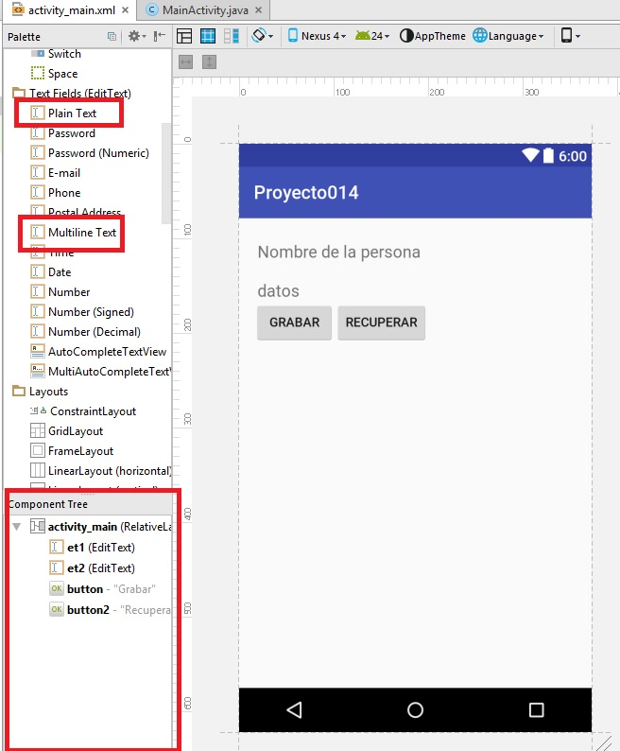
Problema 2:
Confeccionar un programa que permita administrar una agenda personal. Nuestra clave será el nombre de la persona.
Crearemos un nuevo proyecto llamado proyecto014.
La interfaz visual a implementar será similar a esta:
EditText de tipo Plain Text (ID=et1, hint="Nombre de la persona", text="")
EditText de tipo Multiline Text (ID=et2, hint="datos")
Button (ID="button", onClick="grabar", text="GRABAR")
Button (ID="button2", onClick="recuperar", text="RECUPERAR")

Slide 12
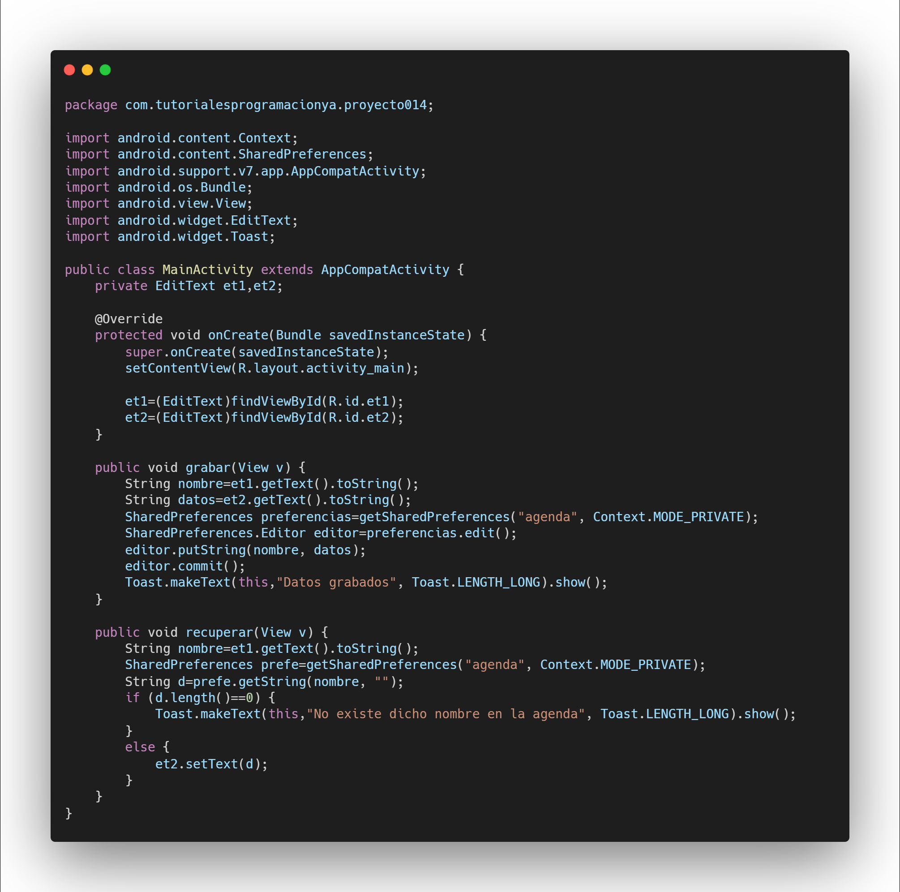
El código fuente en java es:

Slide 13
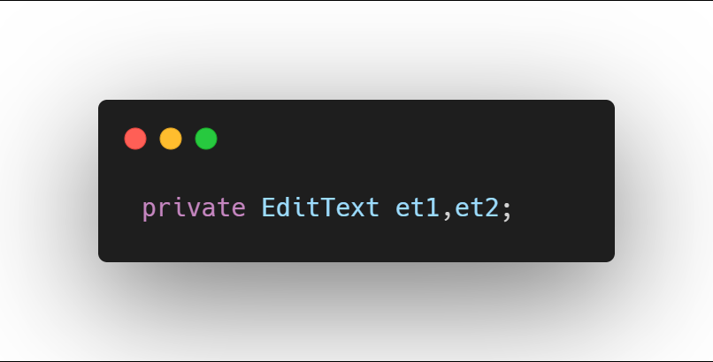
Definimos dos objetos de la clase EditText donde se ingresan el nombre de la persona y los datos de dicha persona:

Slide 14
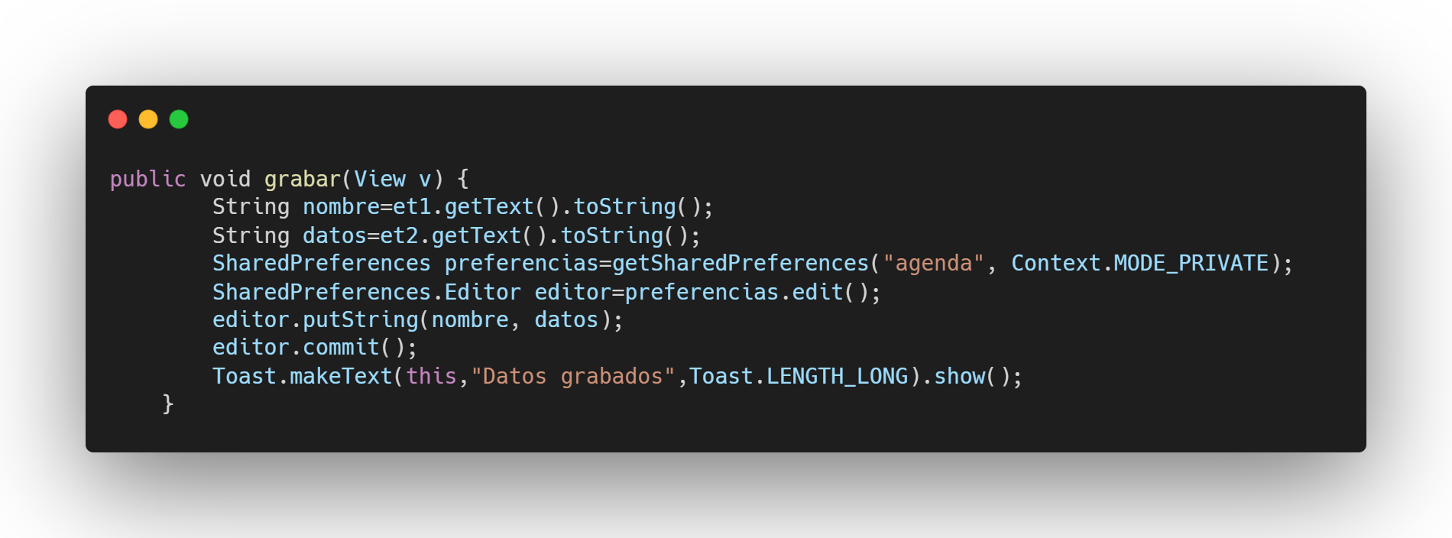
Cuando se presiona el botón grabar:

Slide 15
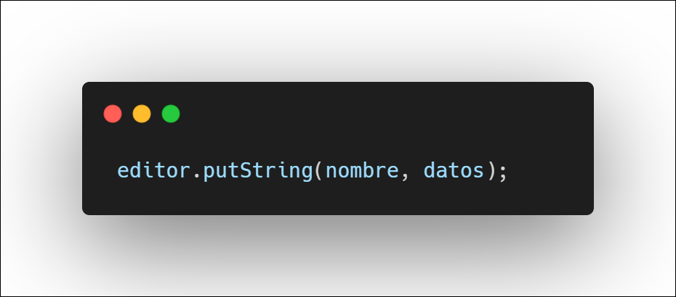
Extraemos los dos datos de los EditText, creamos un objeto de la clas SharedPReferences con el nombre de "agenda". Creamos un objeto de la clase Editor y procedemos a grabar en el archivo de preferencias mediante putString:
Significa que en el archivo de preferencias se almacena una entrada con el nombre de la persona y los datos de dicha persona.

Slide 16
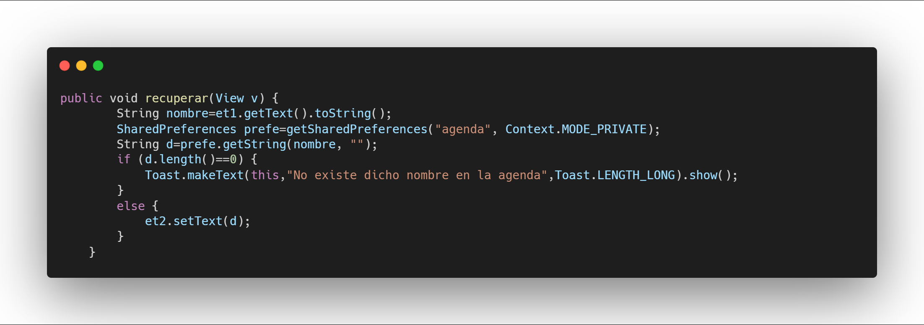
Por otro lado tenemos la lógica para recuperar los datos de una persona de la agenda:
Abrimos el archivo de preferencias y llamamos al método getString buscando el nombre ingresado en el et1. En el caso que lo encuentre retorna el dato asociado a dicha clave.

Slide 17
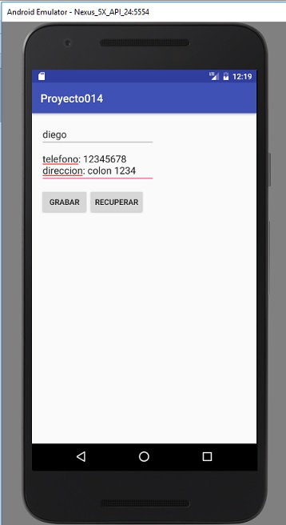
En el emulador podemos ver como ingresamos y recuperamos datos de la agenda:

Slide 18
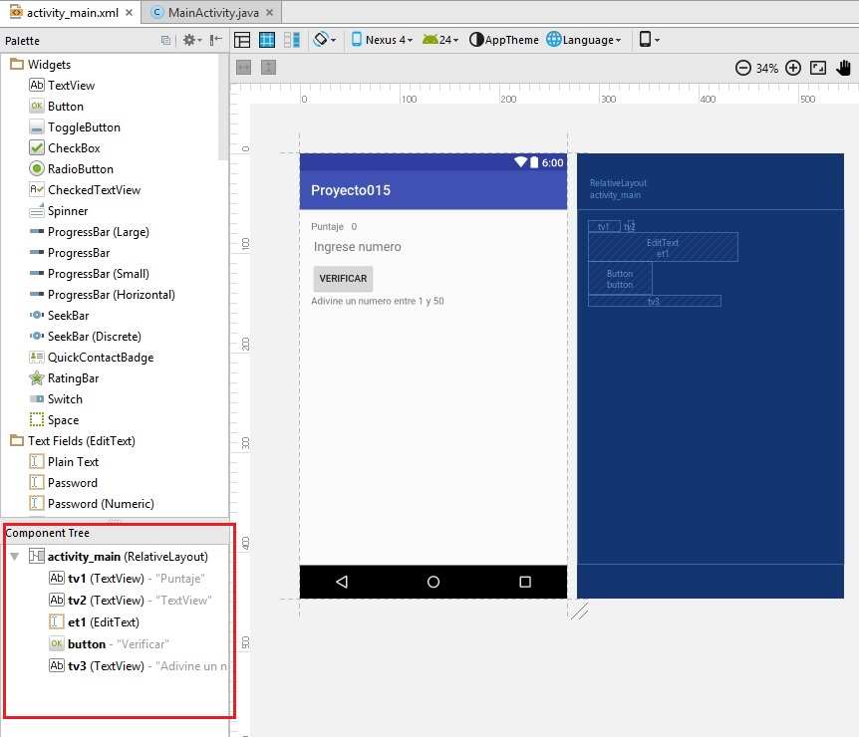
Problema propuesto
Realizar un programa que genere un número aleatorio entre 1 y 50, pedir que el operador lo adivine, informar si ganó o si el número es mayor o menor al ingresado. Cuando el operador lo adivine incrementar en uno el puntaje de juego. Cada vez que se ingrese a la aplicación mostrar el puntaje actual, es decir recordar el puntaje en un archivo de preferencias.
La interfaz visual de la aplicación a desarrollar es:

Slide 19
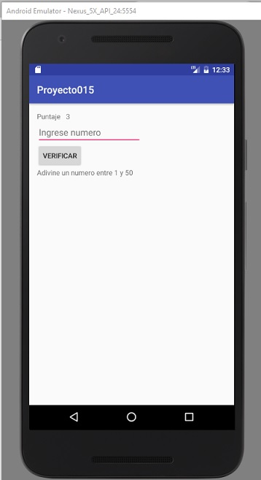
Y en tiempo de ejecución debe ser:

Slide 20
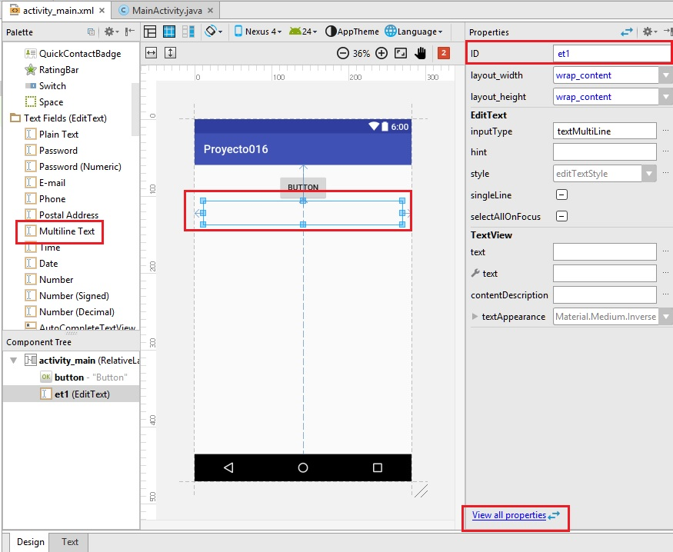
Almacenamiento de datos en un archivo de texto en la memoria interna
Otra posibilidad de almacenar datos en nuestro dispositivo Android es el empleo de un archivo de texto que se guardará en el almacenamiento interno del equipo (la otro posibilidad es almacenarlo en una tarjeta SD Card)
Problema 1:
Confeccionar un programa que permita almacenar notas en un control EditText y cuando se presione un botón almacenar los datos del EditText en un archivo de texto llamado "notas.txt". Cada vez que se ingrese al programa verificar si existe el archivo de textos "notas.txt", proceder a su lectura y almacenamiento de datos en el EditText.
Crear un proyecto en Android Studio y definir como nombre: Proyecto016.
Para crear la interfaz visual primero disponemos un botón alineado en la parte inferior del celular y luego de la pestaña "Text Fields" seleccionamos un objeto de la clase EditText ("Multiline Text") y lo disponemos en la parte superior de la pantalla:

Slide 21
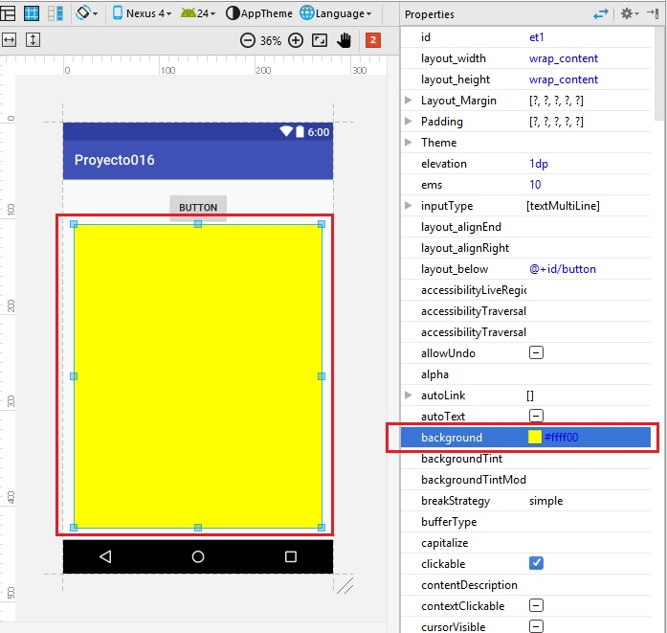
A partir de la versión 2.3.0 de Android Studio las propiedades de cada objeto aparecen las más usadas en la pantalla principal. Si queremos ver todas las propiedades que tiene el objeto debemos seleccionar la opción "View all properties" que aparece en la parte inferior de la ventana de propiedades.
Una vez que aparecen todas las propiedades inicializamos la propiedad background del EditText con el valor #ffff00 (que corresponde con el color amarillo):

Slide 22
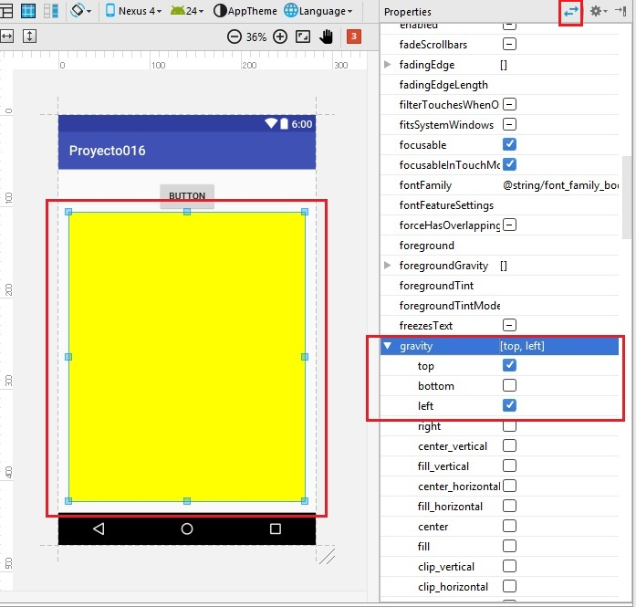
Finalmente procedemos a redimensionar el EditText por medio del mouse y configuramos la propiedad gravity tildando los valores top y left para que los datos que ingresa el operador aparezcan en la parte superior izquierda y no centrados:
Podemos volver a ver la ventana de propiedades simplificadas presionando el ícono de dos flechitas de la parte superior derecha de la ventana de propiedades.
Definir para el Button la propiedad onClick con el valor "grabar" y la propiedad text con el valor "Grabar".

Slide 23
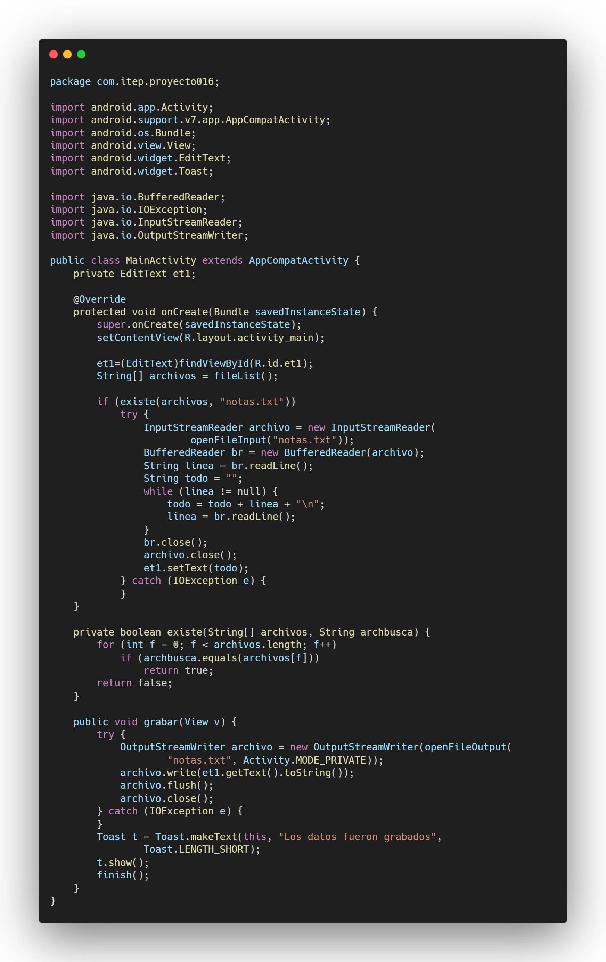
El código fuente de la aplicación:

Slide 24
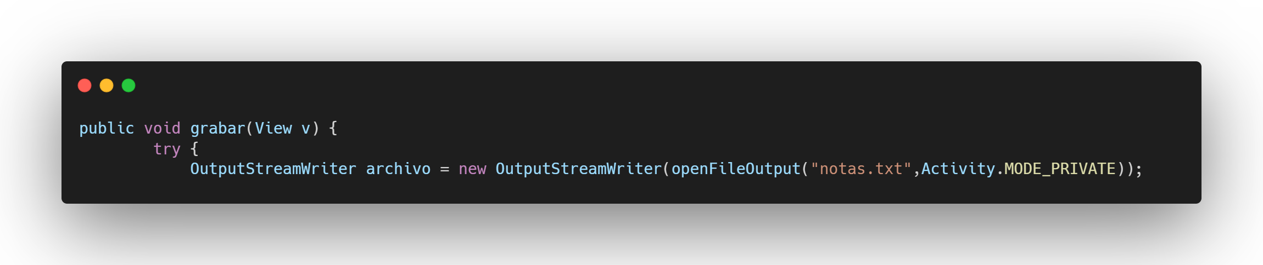
Veamos primero como grabamos datos en un archivo de texto. Esto se hace en el método grabar que se ejecuta cuando presionamos el botón "grabar" (recordemos de inicializar la propiedad "onClick" del botón con el valor "grabar"):
Creamos un objeto de la clase OutputStreamWriter y al constructor de dicha clase le enviamos el dato que retorna el método openFileOutput propio de la clase ActionBarActivity que le pasamos como parámetro el nombre del archivo de texto y el modo de apertura

Slide 25
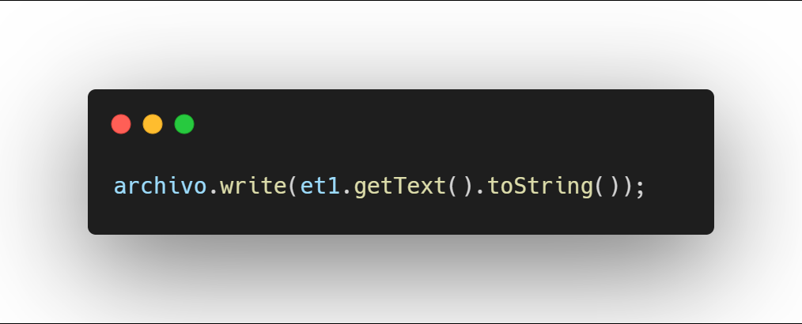
Seguidamente si el archivo se creó correctamente procedemos a llamar al método write y le pasamos el String a grabar, en este caso extraemos los datos del EditText:

Slide 26
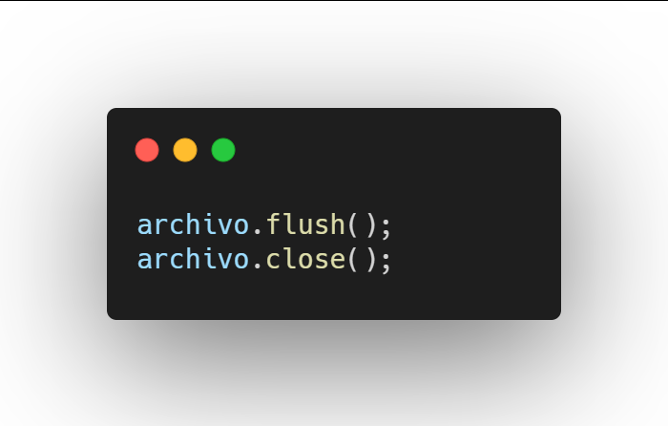
Luego de grabar con el método write llamamos al método flush para que vuelque todos los datos que pueden haber quedado en el buffer y procedemos al cerrado del archivo:
Todo esto está cerrado en un try/catch para verificar si sucede algún error en la apertura del archivo.

Slide 27
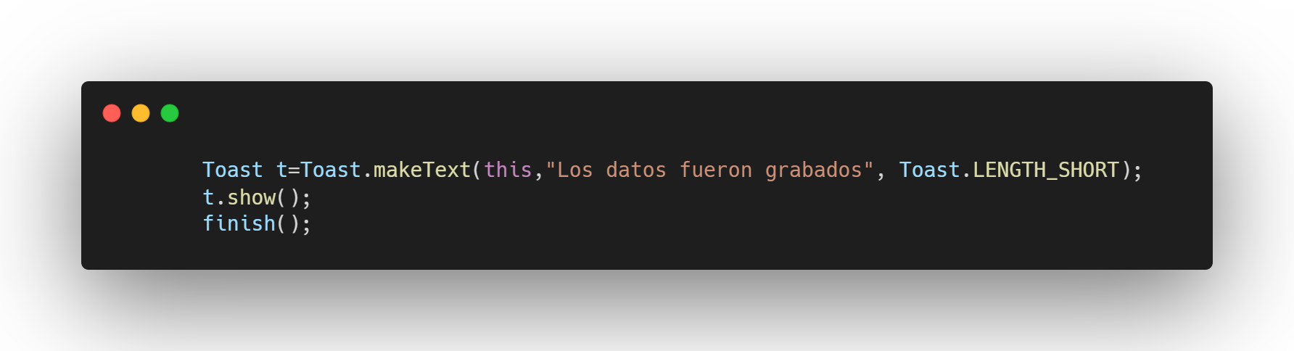
Finalmente mostramos un mensaje temporal en pantalla utilizando la clase Toast:
Para crear un objeto de la clase Toast llamamos al método makeText de la clase Toast y le pasamos la referencia del ActionBarActivity actual, el String a mostrar y el tiempo de duración del mensaje. Con el objeto devuelto por el método makeText procedemos a llamar seguidamente al método show para que se muestre el mensaje.

Slide 28
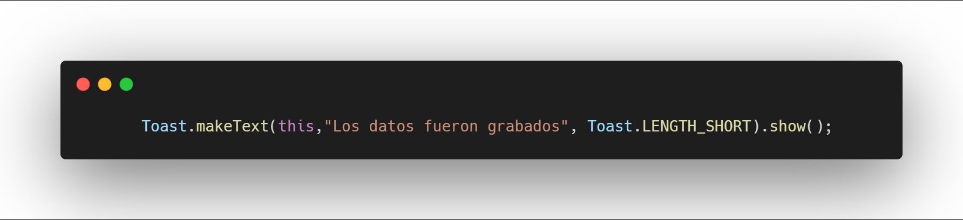
Es común llamar al método show de la clase Toast en una sola línea como esta:

Slide 29
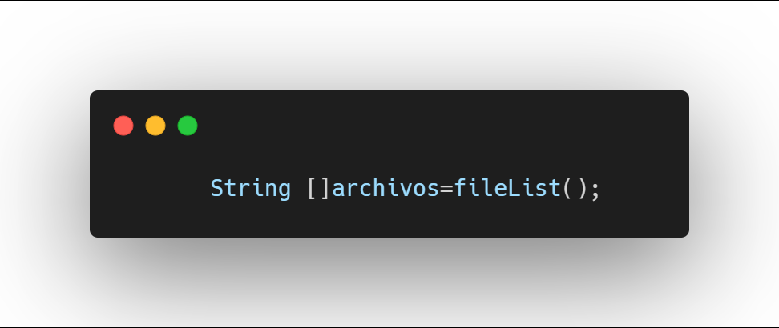
El método onCreate tiene por objetivo verificar si existe el archivo de texto, proceder a su lectura y mostrar su contenido en el EditText.
Primero obtenemos la lista de todos los archivos creados por la Activity. En nuestro ejemplo puede ser cero o uno:

Slide 30
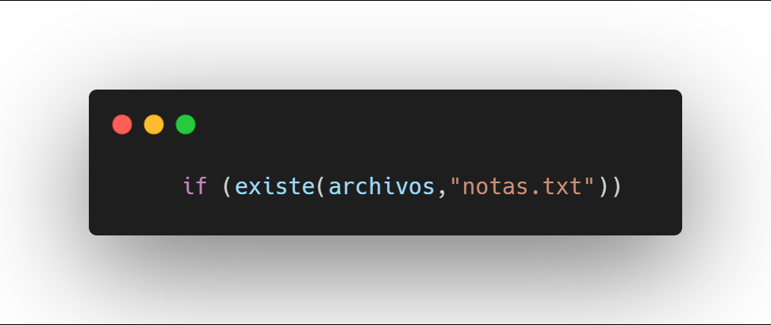
Llamamos a un método que verifica si en el vector de tipo String existe el archivo "notas.txt":

Slide 31
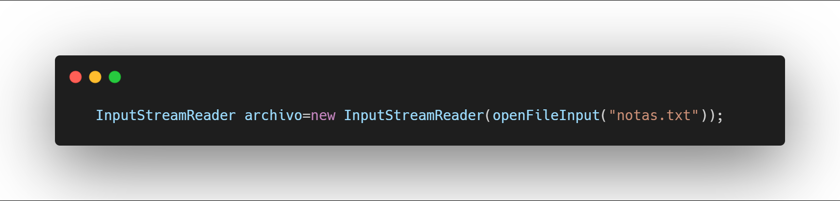
En el caso que me retorne true procedemos a crear un objeto de la clase InputStreamReader y al constructor de dicha clase le pasamos el dato devuelto por el método openFileInput:

Slide 32
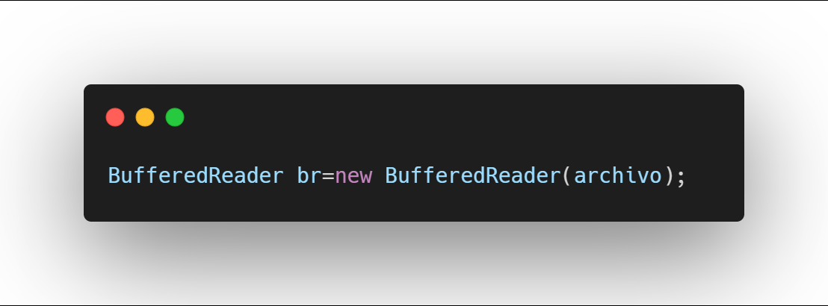
Creamos un objeto de la clase BufferedReader y le pasamos al constructor la referencia del objeto de la clase InputStreamReader:

Slide 33
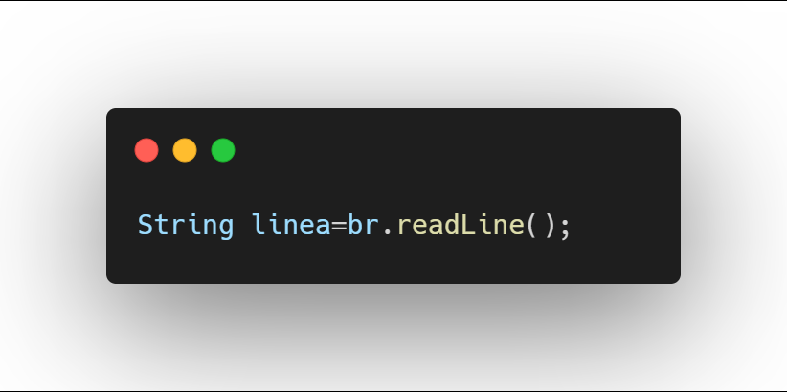
Leemos la primer línea del archivo de texto:

Slide 34
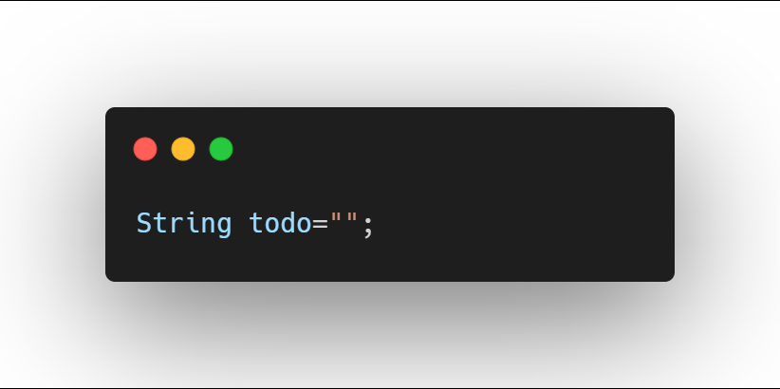
Inicializamos un String vacío:

Slide 35
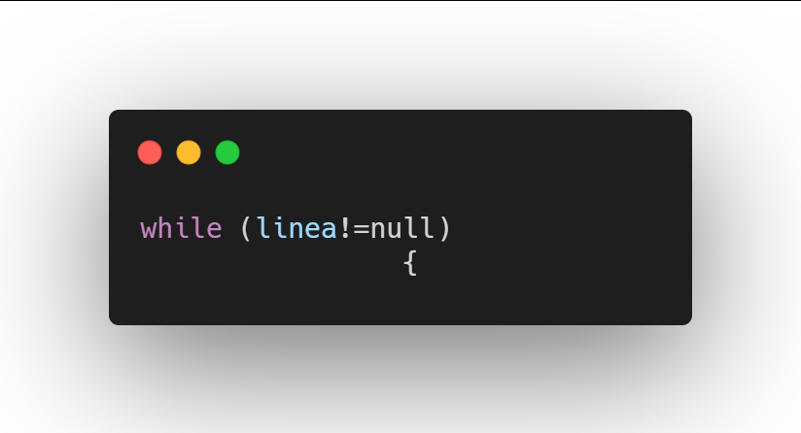
Mientras el método readLine de la clase BufferedReader devuelva un String:

Slide 36
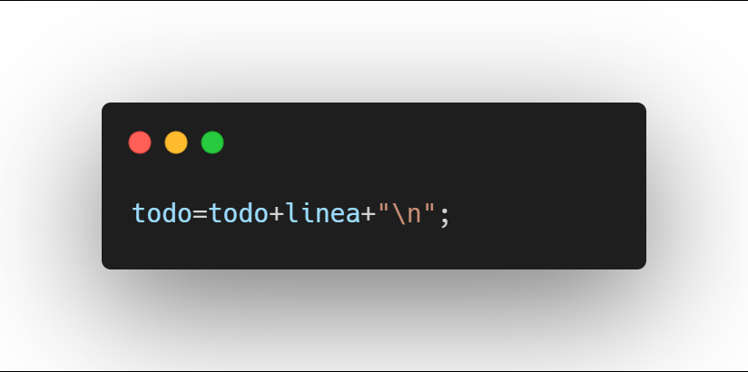
Lo concatenamos al String junto a un salto de línea:

Slide 37
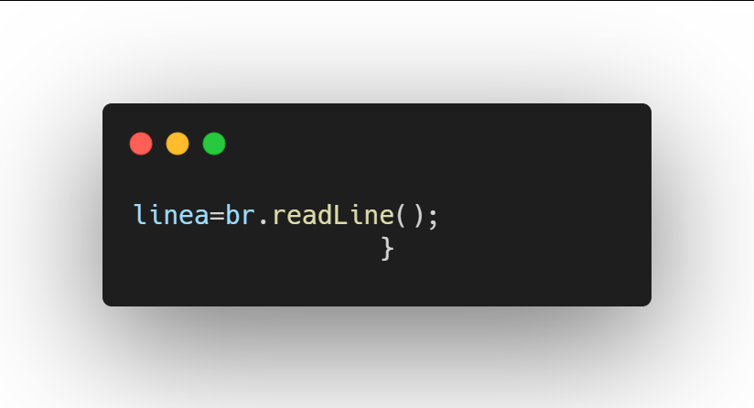
Leemos la próxima línea:

Slide 38
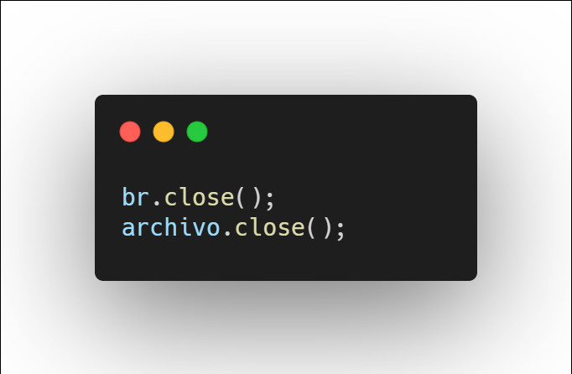
Llamamos al método close de la clase BufferedReader y al del InputStreamReader:

Slide 39
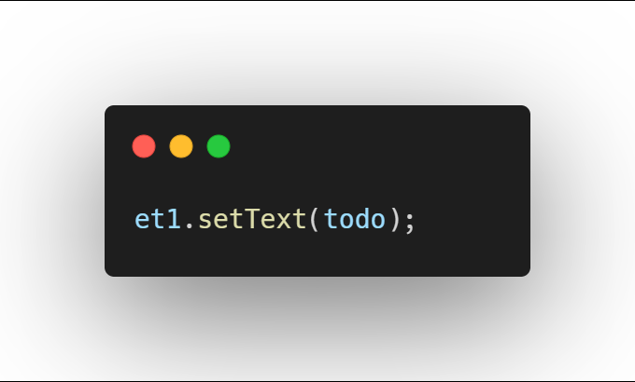
Cargamos el EditText con el contenido del String que contiene todos los datos del archivo de texto:

Slide 40
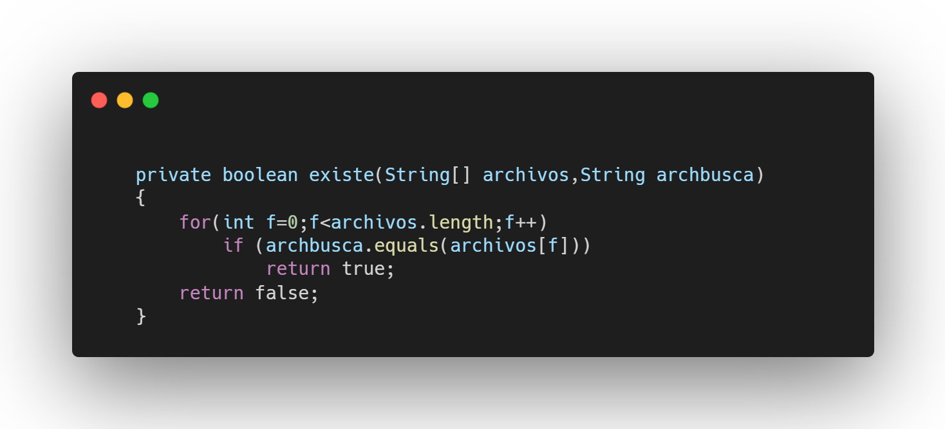
El método existe llega un vector de tipo String y otro String a buscar. Dentro de un for verificamos el String a buscar con cada uno de los String del vector, si lo encontramos retornamos true. Si recorre todo el for sin encontrarlo fuera del for retornamos false:

Slide 41
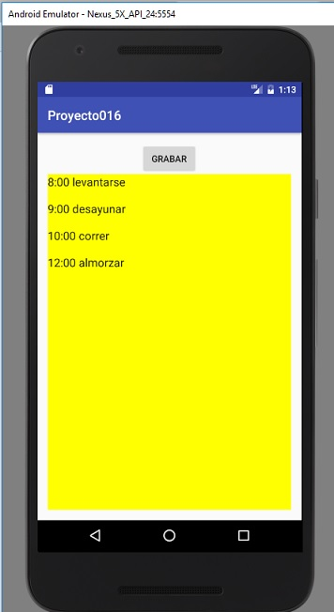
Cada vez que ejecutemos el programa veremos las últimas notas guardadas:

Slide 42
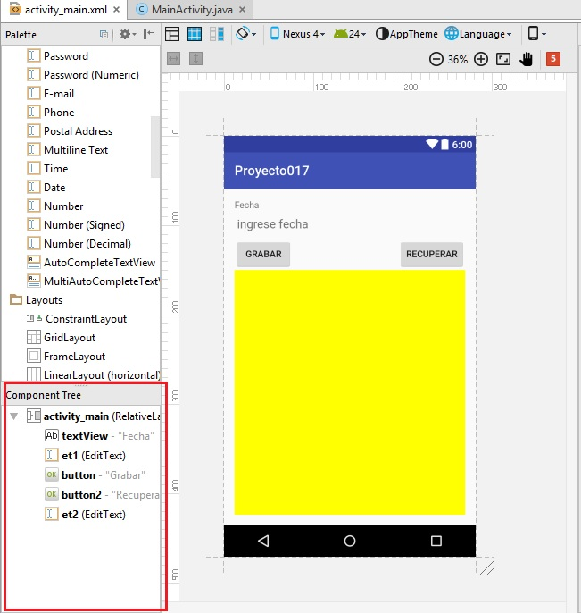
Problema 2:
Confeccionar un programa para administrar un calendario de actividades diarias. Los nombres de archivos corresponderán a las fechas que ingresamos. Luego cuando consultamos una fecha verificamos si hay un archivo de texto que coincida con dicha fecha.
Crear un proyecto en Android Studio y definir como nombre: Proyecto017.
La interfaz visual a crear será la siguiente:

Slide 43
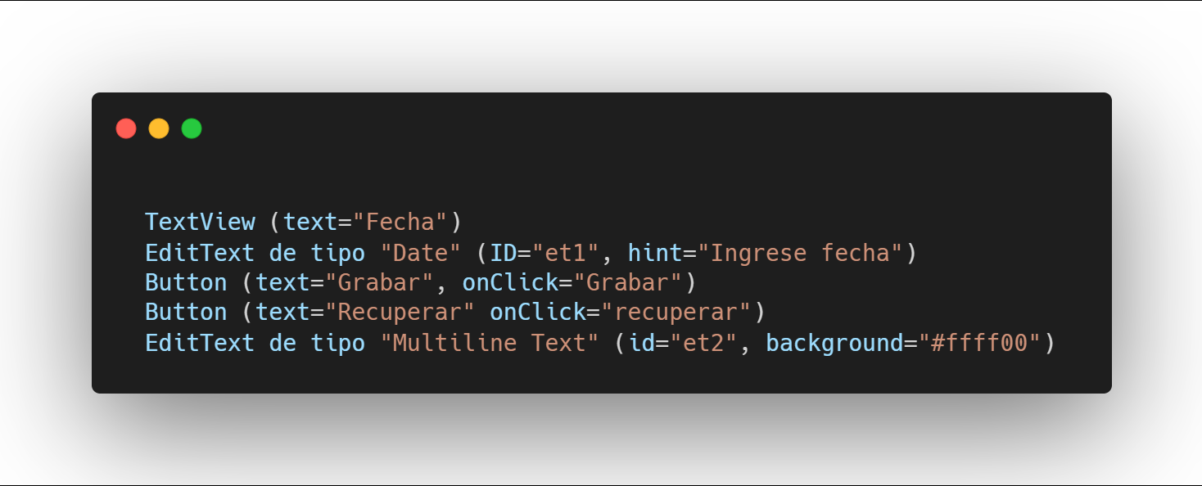
Es decir disponemos un "TextView" donde dice fecha. Un EditText de tipo "Date" donde se carga la fecha. Luego otro EditText de tipo "Multiline Text" y finalmente dos botones:

Slide 44
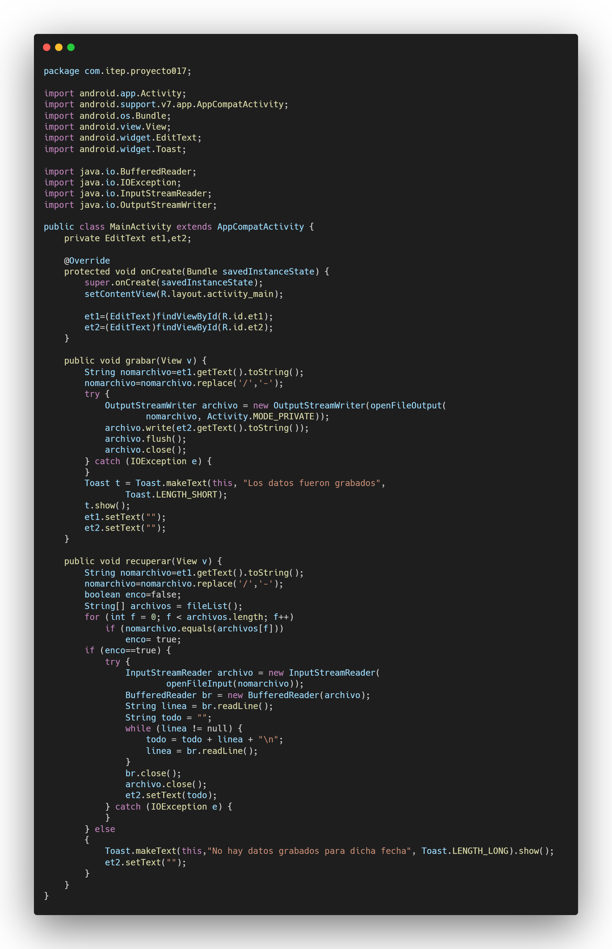
El código fuente de la aplicación:

Slide 45
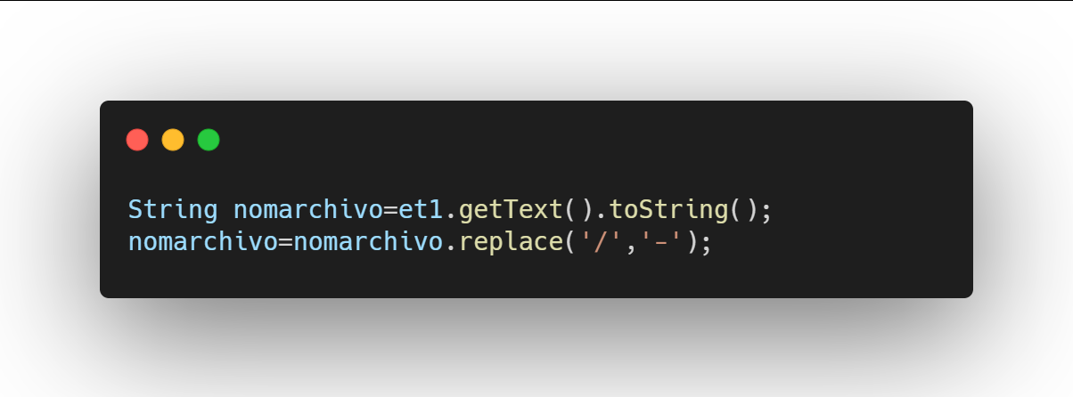
El método grabar que se ejecuta cuando presionamos el botón grabar (no olvidar de inicializar la propiedad onClick de cada botón con el nombre del método respectivo) tenemos primero que extraer la fecha ingresada en el primer EditText y remplazar las barras de la fecha por guiones ya que no se puede utilizar este caracter dentro de un nombre de archivo en Android:

Slide 46
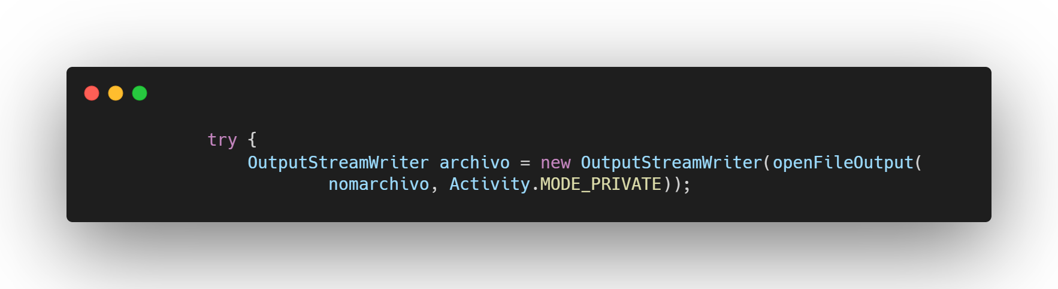
Creamos un objeto de la clase OutputStreamWriter y al constructor de dicha clase le enviamos el dato que retorna el método openFileOutput propio de la clase ActionBarActivity que le pasamos como parámetro el nombre del archivo de texto y el modo de apertura.

Slide 47
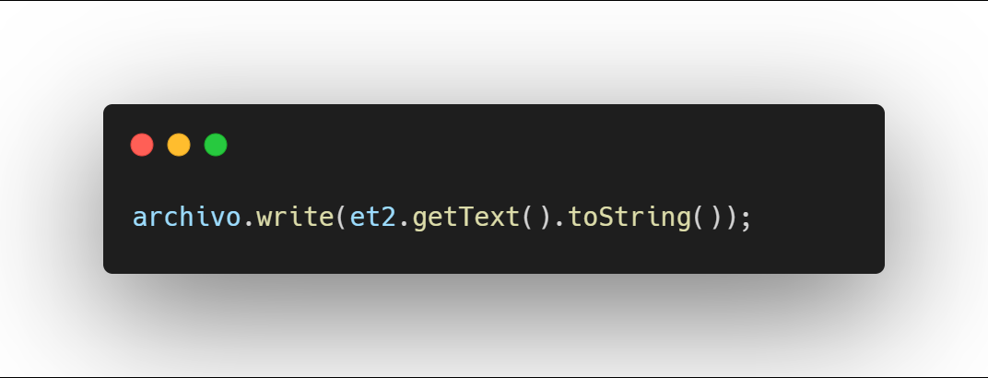
Seguidamente si el archivo se creó correctamente procedemos a llamar al método write y le pasamos el String a grabar, en este caso extraemos los datos del EditText:

Slide 48
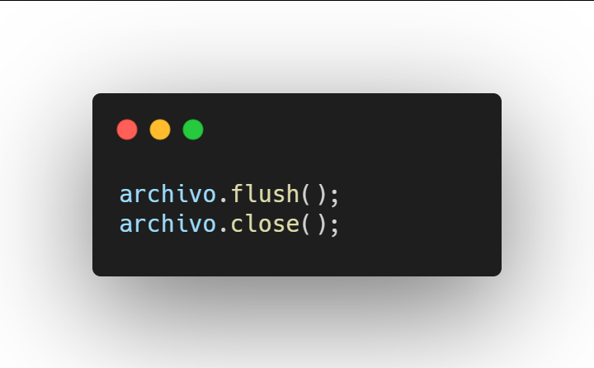
Luego de grabar con el método write llamamos al método flush para que vuelque todos los datos que pueden haber quedado en el buffer y procedemos al cerrado del archivo:
Cada vez que se graba un dato se genera un archivo de texto para dicha fecha, si ya había un archivo con el mismo nombre (es decir la misma fecha) se pisa el anterior.

Slide 49
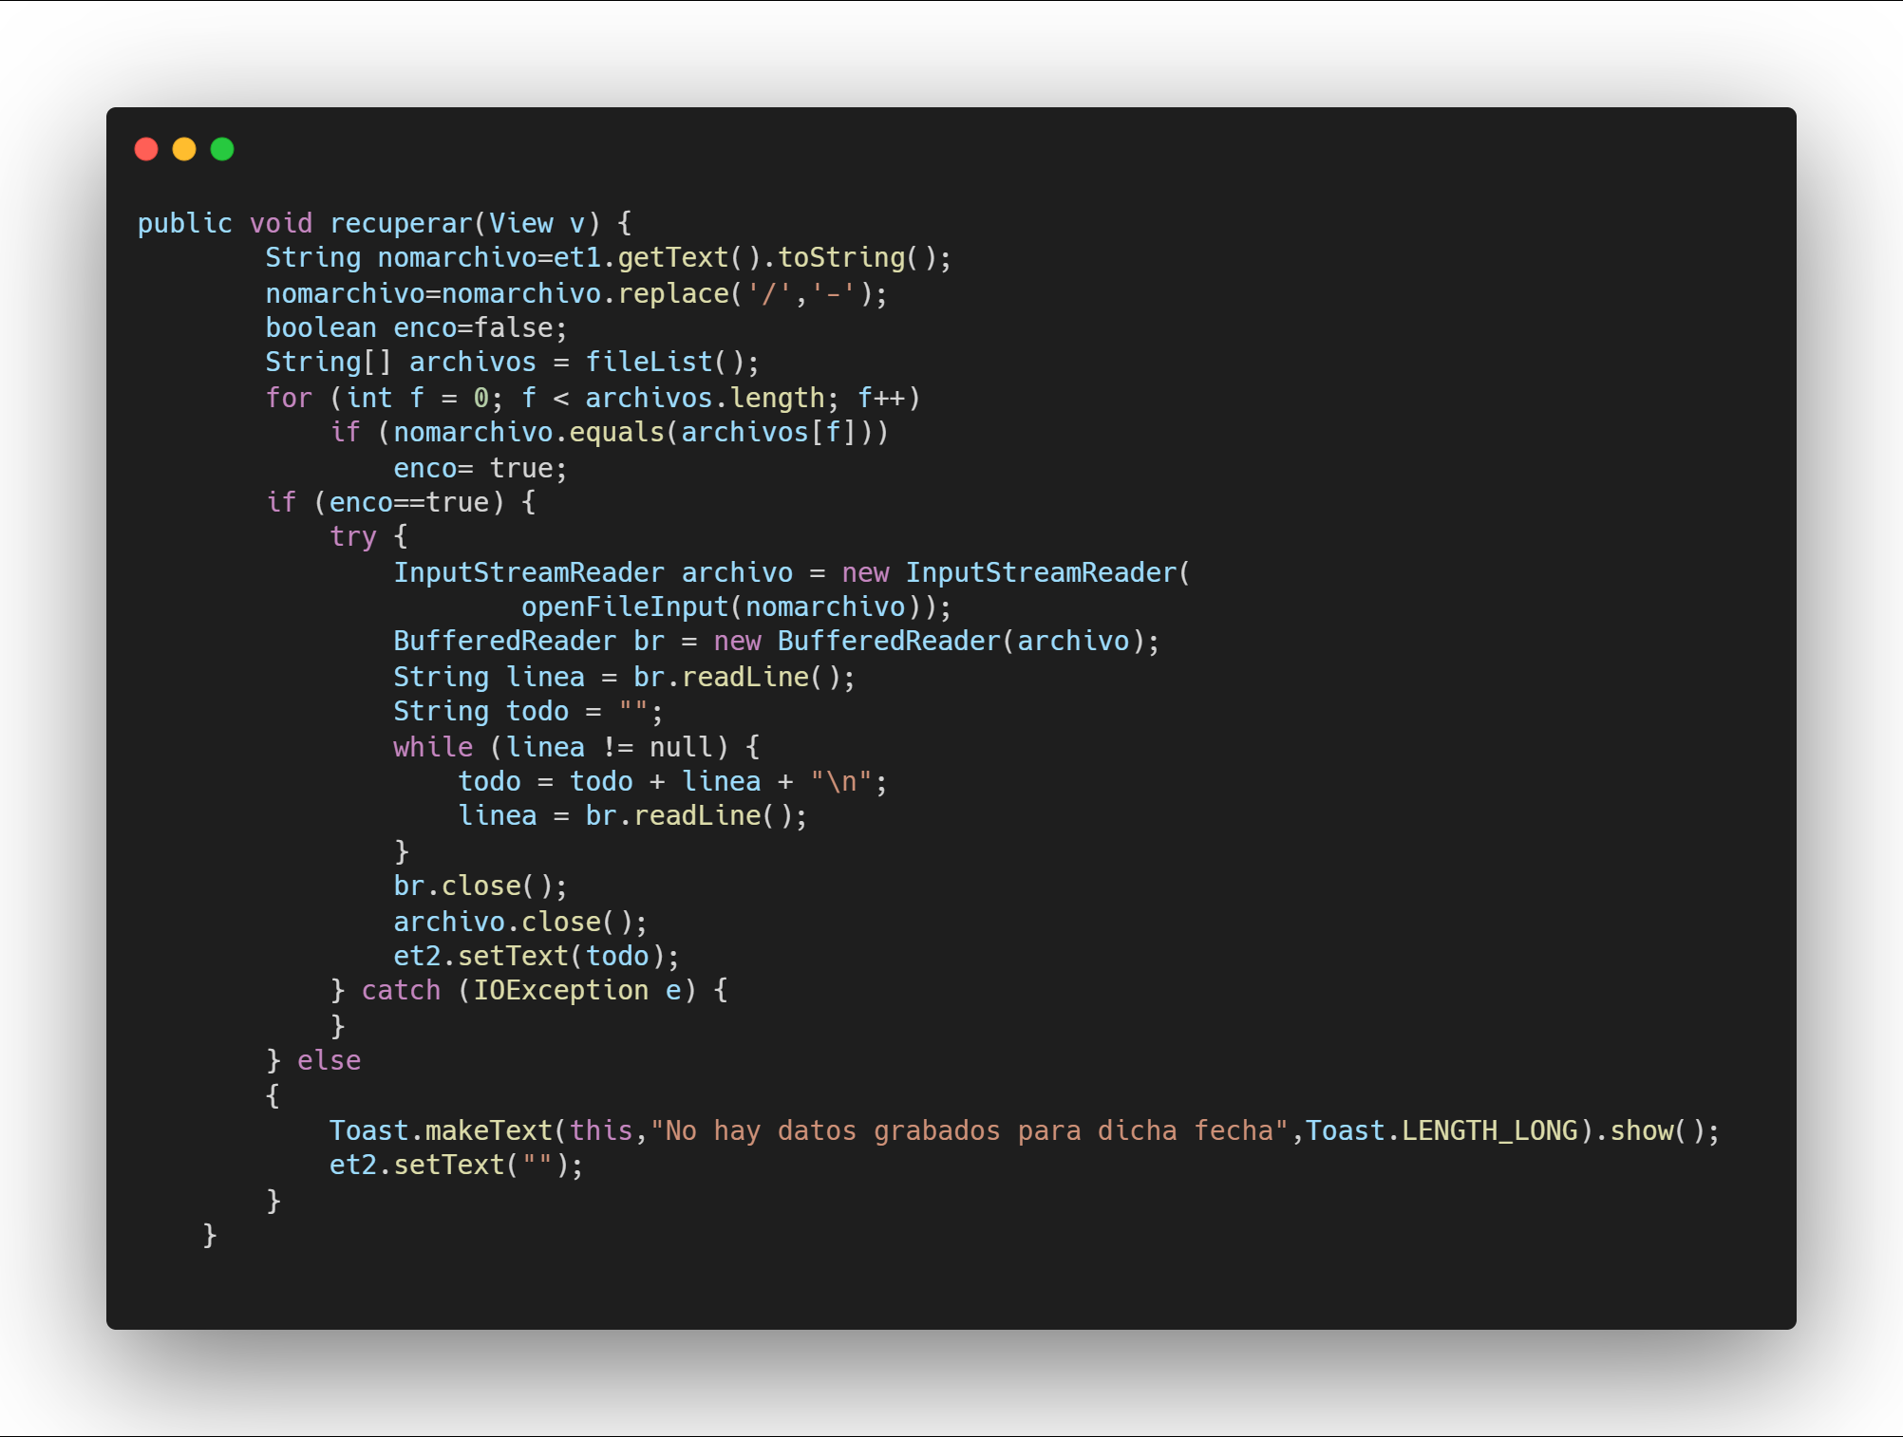
Para recuperar los datos de una determinada fecha se ejecuta el método "recuperar":

Slide 50
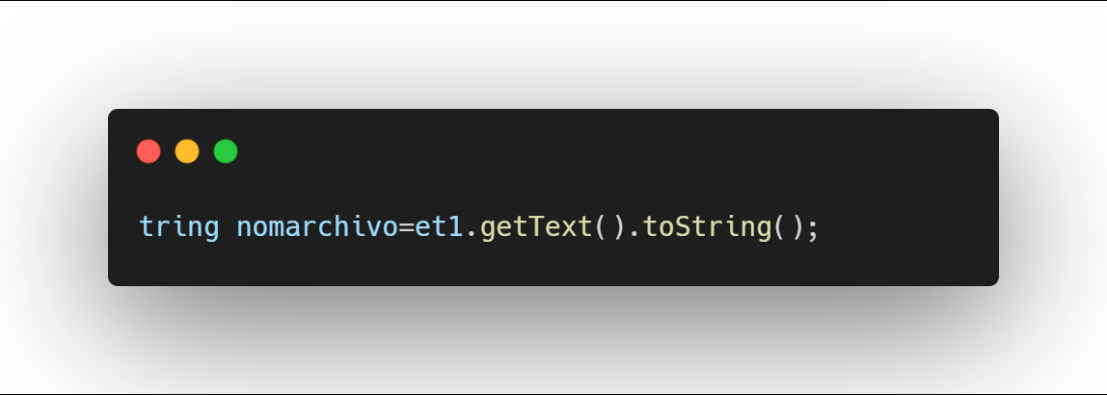
Lo primero que hacemos es recuperar del EditText la fecha que ingresó el operador para buscar:

Slide 51
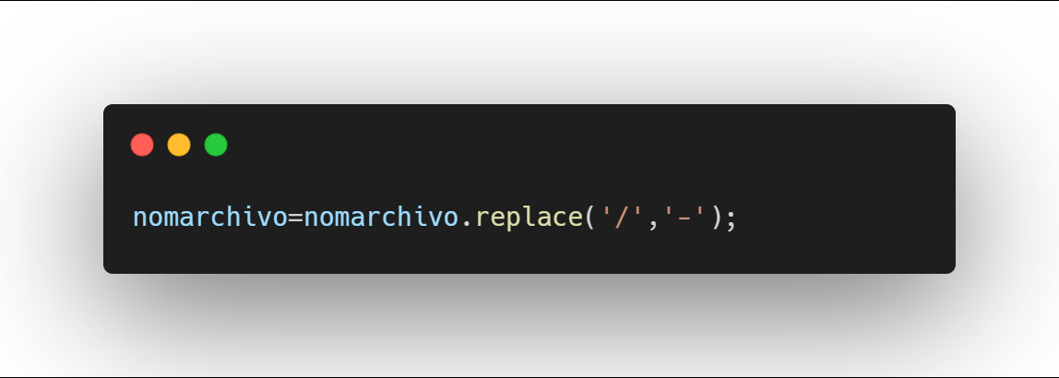
Remplazamos las barras por guiones (recordemos que grabamos guiones en la carga ya que la barra de una fecha no es un caracter válido en un archivo en Android):

Slide 52
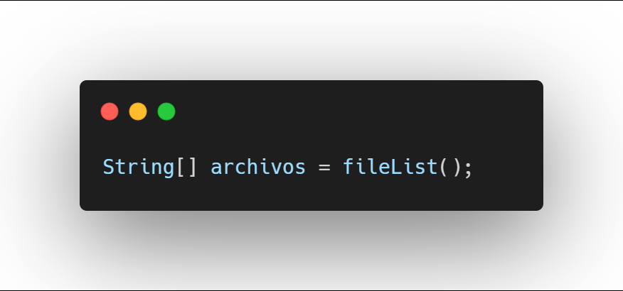
Obtenemos la lista de todos los archivos que almacena la aplicación mediante la llamada al método fileList():

Slide 53

Mediante un for recorremos el vector con los nombres de archivos y los comparamos con la fecha ingresada, en el caso de encontrarlo procedemos a cambiar el estado de una bandera:

Slide 54

Si la bandera está en true significa que existe el archivo por lo que procedemos a abrirlo, leerlo y cargar el et2 con los datos del archivo:

Slide 55

La interfaz visual en tiempo de ejecución debe ser similar a esta:

Slide 56

Almacenamiento de datos en un archivo de texto localizado en una tarjeta SD
En el concepto anterior vimos como crear y leer un archivo de texto en la memoria interna del equipo Android. En algunas situaciones podría ser útil almacenar los datos en una tarjeta SD (tener en cuenta que no todos los dispositivos Android cuentan con esta característica), esto debido a su mayor capacidad o la facilidad de compartir los archivos con otras personas entregando la tarjeta SD.
Problema:
Confeccionar un programa que permita ingresar el nombre de un archivo y el contenido. Permitir grabar los datos ingresados al presionar un botón. Disponer un segundo botón que permita recuperar los datos del archivo de texto.
Hacer que los archivos se graben en una tarjeta SD.
Crear un proyecto en Android Studio y definir como nombre: Proyecto018
La interfaz visual a implementar es la siguiente:

Slide 57

Podemos ver en la ventana "Component Tree" que la interfaz contiene dos EditText y dos Button, los valores que debemos iniciar sus propiedades son:

Slide 58

El primer paso es modificar el archivo AndroidManifest.xml para permitir el acceso a la tarjeta SD desde nuestra aplicación esto lo hacemos desde el editor de texto del Android Studio
En la carpeta app/manifests podemos abrir el archivo "AndroidManifest.xml" y agregar la línea de permiso de acceso a la memoria externa del dispositivo:

Slide 59


Tenemos que agregar el permiso siguiente:
Tener cuidado que debe estar fuera del elemento application pero dentro del elemento manifest:

Slide 60

El código fuente es:

Slide 61

El método para grabar los datos en un archivo de texto localizado en una tarjeta SD comienza obteniendo el directorio raiz de la tarjeta a través del método getExternalStorageDirectory(), el mismo retorna un objeto de la clase File.

Slide 62

Creamos un nuevo objeto de la clase File indicando el camino de la unidad SD y el nombre del archivo a crear:

Slide 63

Por último similar al acceso de un archivo interno creamos un objeto de la clase OutputStreamWriter:

Slide 64

Grabamos el contenido del EditText:

Slide 65

Cerramos el archivo:

Slide 66

Para la lectura del archivo nuevamente obtenemos la referencia de la tarjeta SD para obtener el path de la unidad de almacenamiento, el resto del algoritmo es similar al visto con un archivo interno:

Slide 67

Importante.
Si lo probamos con el emulador del Nexus 5x en el Android Studio cuando tratemos de grabar nos mostrará la notificación "No se pudo grabar", esto debido a que dicho celular no permite extender la memoria mediante tarjetas sd.
La solución para probar es crear otro dispositivo virtual. Los pasos para crear otro dispositivo virtual en Android Studio son los siguientes:
Desde el menú de opciones del Android Studio accedemos a Tools->Android->AVD Manager.

Slide 68

Aparece un diálogo con todas las máquinas virtuales creadas hasta el momento (en las primeras versiones de Android Studio crea una máquina virtual para el Nexus 5x)
Presionamos el botón "Create Virtual Device".

Slide 69

En este nuevo diálogo debemos seleccionar que crearemos un dispositivo virtual de tipo "Phone" y por ejemplo elegiremos uno genérico de 5.1 pulgadas:

Slide 70

El siguiente diálogo seleccionamos la imagen de máquina virtual que disponemos:

Slide 71

En el nuevo diálogo asignamos un nombre al AVD, por ejemplo: Android480x800:

Slide 72

Presionamos el botón "Show Advanced Settings" Controlamos que tenga configurado la propiedad de SD card con un valor de 100 o más:

Slide 73

Finalmente ya tenemos configurado nuestra nueva máquina virtual que permite almacenar datos en una tarjeta sd. Cuando ejecutemos nuevamente un proyecto tenemos que seleccionar esta nueva máquina virtual para que arranque:

